Slide 1

О чем говорит музыка?

Slide 2
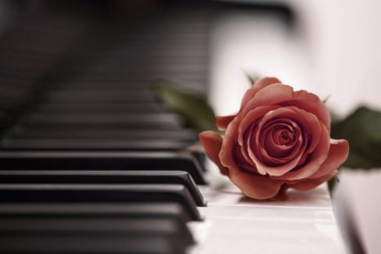
Музыка является частью нашей жизни.
Без нее наша жизнь
была бы скучной и однообразной. Она всегда рядом с нами,
даже если мы ее не ощущаем. Почему же так происходит? Все дело в том, что музыка, как закрытая волшебная шкатулка.
Чтобы научиться слушать музыку, особенно классическую, нужно подобрать к шкатулке волшебный ключик.

Slide 3
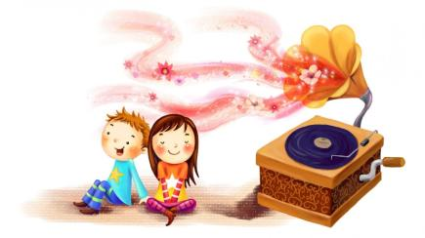

Музыка может поднять настроение, когда нам грустно; она может разделить с человеком радость и грусть, сделать его добрее и лучше.
Музыка может заставить человека задуматься правильно ли он живет.

Slide 4

Норвежский композитор Эдвард Григ говорил,
что слова нуждаются в музыке, а вот музыка не нуждается ни в чем. Музыка, как волшебная фея, может без слов передать настроение, характер, переживания, изобразить картины природы.

Slide 5
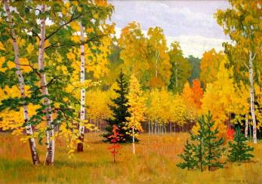

Музыка хранит в себе загадки, а человек пытается их разгадать. Но дело в том, что каждый воспринимает музыку по-своему.
Кто-то слушая музыкальное произведение видит себя в лесу и наслаждается его очарованием.
Другой же представляет шум моря.

Slide 6
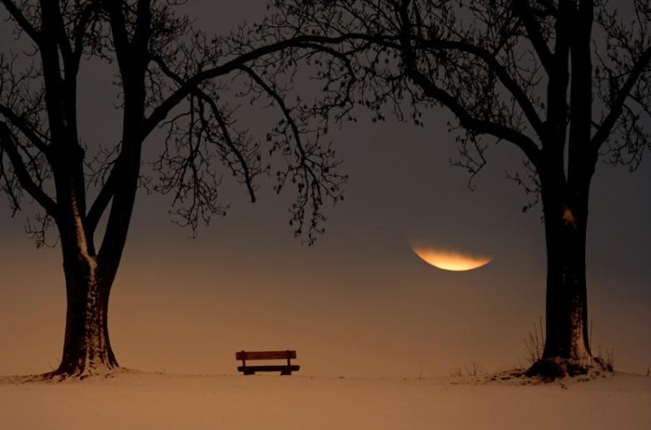
Не каждый человек представит луну на прекрасном ночном небе во время прослушивания «Лунного света» Клода Дебюсси, как и подразумевал композитор

Slide 7

Вальс «Сказки венского леса» Иоганна Штрауса не имеет никакого отношения к лесу.
Композитор мог дать этому вальсу любое другое название, но как бы он не назывался – это просто красивый вальс. Здесь нет никакой истории, вся музыка строится на описании каких-то картин. Слушая этот вальс, кто-то представляет загадочную ночь в лесу, а кто-то видит восход солнца.

Slide 8

Модест Петрович Мусоргский создал талантливое произведение «Картинки выставки».
Эти фортепьянные пьесы композитор написал в память о своем друге художнике Викторе Гартмане. Он попытался описать картинки, которые видел в музее.

Slide 9
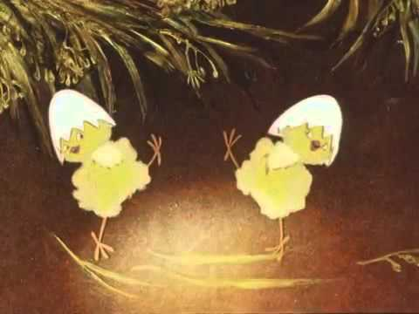
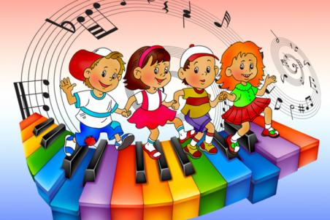
Картинку о цыплятах «Балет невылупившихся птенцов», Мусоргский выразил писклявыми нотами, показывая крик маленьких пушистых комочков.
В картинке о детях, которые играют на лужайке, композитор изобразил голоса детей музыкой, и это у него получилось.

Slide 10

Главное свойство музыки в том, что она передает чувства человека. Это может быть боль, радость, страх, волнение или любовь.
Музыка может заставить слушателя переживать такие сильные чувства, которые испытывал сам композитор во время написания произведения.

